Slide 1


О единой системе оценки качества образования
В.И. Молодцова,
директор государственного учреждения Ярославской области «Центр оценки и контроля качества образования»

Slide 2

Управление системой образования включает в себя:
(ст. 89 ФЗ-273 от 29 декабря 2012г.)
Независимая оценка качества образования
Общественная, профессионально-общественная аккредитация
Проведение мониторинга в системе образования
Государственная регламентация образовательной деятельности (лицензирование, аккредитация, государственный контроль (надзор))
Notes:
2

Slide 3


Региональный уровень
Независимая оценка
качества образования
Независимая оценка качества
образовательной
деятельности организаций,
осуществляющих
образовательную деятельность
(ст. 95.2 ФЗ-273)
Независимая оценка качества
подготовки
обучающихся
(ст. 95.1 ФЗ-273)

Slide 4
Федеральный уровень
НИКО
ВПР
ГИА-11
Исследование
компетенций
учителей (ИКУ)
Международные сравнительные исследования
ГИА-9
ФИОКО
Единый центр анализа,
обработки и интерпретации
данных
Notes:
4

Slide 5
Федеральный уровень
Государственная итоговая аттестация, 9 классы
2016-2017гг.
Обязательные предметы
(русский язык, математика)
2 предмета по выбору
(физика, химия, биология, история, география, информатика и ИКТ, иностранные языки, обществознание, литература)
Аттестат = успешные результаты ГИА

Slide 6
Федеральный уровень
Единый государственный экзамен
Информационная безопасность
Технологическое совершенствование
(устная часть)
Общественное наблюдение
Объективность экзамена (онлайн видеонаблюдение)
Объективность результатов
2017 г.
Без существенных изменений
отказ от части с выбором ответов (биология, химия ); технология печати КИМ в аудитории и сканирования в ППЭ.

Slide 7
НИКО
Федеральный уровень
национальные исследования качества образования
Цели:
развитие единого образовательного пространства в Российской Федерации;
развитие информационно-аналитической, технологической и методологической основы для принятия управленческих решений по развитию системы общего образования в Российской Федерации;
содействие внедрению ФГОС.
Выборка:
масштаб Российской Федерации;
Группы субъектов Российской Федерации.

Slide 8
НИКО
Федеральный уровень
2015 год | Русский язык, математика , окружающий мир 4 класс (трудности с пониманием текста, объяснением своего мнения, недостаточный самоконтроль, невнимательное прочтение условий; умение рассуждать логически; работа с графической и визуальной информацией) Информатика и ИКТ 8-9 классы (сложности с разработкой алгоритмов)
2016 год | апрель История, обществознание 6, 8 классы (в соответствии с новым Историко-культурным стандартом)
 | октябрь-ноябрь Иностранный язык 5, 8 классы
2017 год | апрель ОБЖ 8 классы октябрь химия, биология 10 классы
2018 год | апрель Литература 6,8 классы МХК 4 классы октябрь Физкультура 6,10 классы

Slide 9
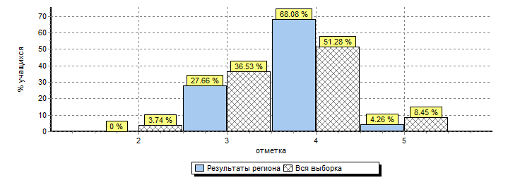
Федеральный уровень
НИКО
национальные исследования качества образования
Математика, начальная школа

Slide 10
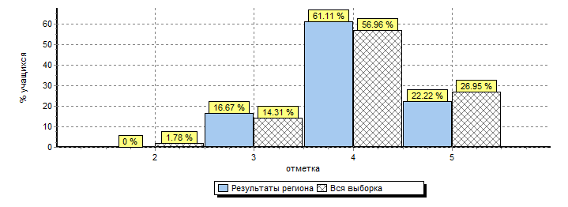
Федеральный уровень
НИКО
национальные исследования качества образования
Окружающий мир, начальная школа

Slide 11

НЕ егэ!
Федеральный уровень
ВПР
Всероссийские проверочные работы
Вместо КИМ – варианты проверочной работы.
Вместо демоверсии – образец проверочной работы.
Нет заданий с выбором ответа.
Возможность отслеживать успеваемость и качество знаний школьников с 4 по 11 класс (база данных).
Использование банков заданий, построенных с учетом опыта российских и международных оценочных процедур.
Совершенствование механизмов развития общероссийской системы оценки качества образования путем построения системы взаимосвязанных исследовательских и диагностических процедур на разных уровнях системы образования.
Доступность для всех школ.
Возможность провести на уровне региона.
Возможность получить сводные результаты на федеральном уровне.

Slide 12
2017 год
Федеральный уровень
4 класс, апрель | Русский язык, математика , окружающий мир
5 класс, апрель | Русский язык, математика , история, биология
11 класс, апрель -май | Физика, химия, биология, география, история

Slide 13
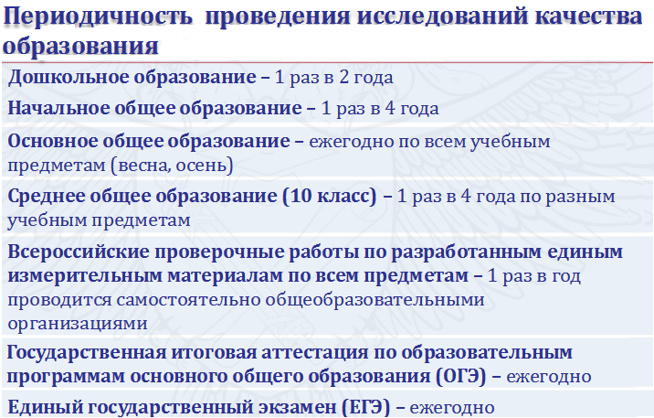
Федеральный уровень
НИКО

Slide 14
Исследование компетенций учителей
Федеральный уровень
Цель: содействие повышению качества
подготовки педагогических работников путем создания научно-обоснованной системы комплексной оценки
Notes:
14

Slide 15
Федеральный уровень
Что оценивается?
Профессиональные
компетенции
учителей
умение оценивать
ответы и решения
обучающихся в
соответствии со
стандартизированными
критериями
уровень предметной
подготовки
методические
компетенции
Notes:
15

Slide 16
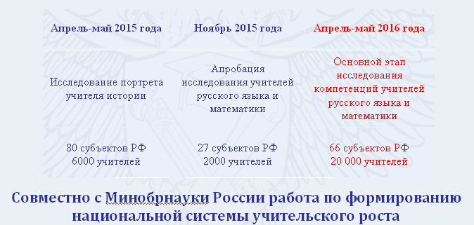
Федеральный уровень
Исследование компетенций учителей

Slide 17
Региональный уровень
Независимая оценка
качества образования
Независимая оценка качества
образовательной
деятельности организаций,
осуществляющих
образовательную деятельность
(ст. 95.2 ФЗ-273)
Независимая оценка качества
подготовки
обучающихся
(ст. 95.1 ФЗ-273)

Slide 18
Независимая оценка качества образовательной деятельности
Региональный уровень
(ст. 95.2 ФЗ-273)
Критерии:
открытость и доступность информации об ОО,
комфортность условий,
доброжелатель-ность, вежливость, компетентность работников,
удовлетворенность качеством образовательной деятельности
,
Департамент образования области, органы местного самоуправления с участием общественных организаций, общественных объединений формируют
общественный совет
Опрашиваются родители, школьники.
Информация о результатах доступна,
размещается в сети «Интернет» на официальных сайтах

Slide 19


Региональный уровень
Оценка качества образовательной деятельности
(ст. 95.2 ФЗ-273)
 |  | Комфортность условий |  |  |  |  |  |  | Доброжелательность, вежливость, компетентность работников |  | Удовлетворенность качеством образовательной деятельности организации
ДОО N-ского МР | Кол-во | 2.1 Материально-техническое и информационное обеспечение организации | 2.2 Наличие необходимых условий для охраны и укрепления здоровья, организации питания обучающихся | 2.3 Условия для индивидуальной работы с обучающимися | 2.4 Наличие дополнительных образовательных программ | 2.5 Наличие возможности развития творческих способностей и интересов обучающихся | 2.6 Наличие возможности оказания психолого-педагогической, медицинской и социальной помощи обучающимся | 2.7 Наличие условий организации обучения и воспитания обучающихся с ограниченными возможностями здоровья и инвалидов | 3.1 Доля получателей образовательных услуг, положительно оценивающих доброжелательность и вежливость работников организации от общего числа опрошенных получателей образовательных услуг | 3.2 Доля получателей образовательных услуг, удовлетворенных компетентностью работников организации, от общего числа опрошенных получателей образовательных услуг | 4.1 Доля получателей образовательных услуг, удовлетворенных материально-техническим обеспечением организации, от общего числа опрошенных получателей образовательных услуг | 4.2 Доля получателей образовательных услуг, удовлетворенных качеством предоставляемых образовательных услуг, от общего числа опрошенных получателей образовательных услуг | 4.3 Доля получателей образовательных услуг, которые готовы рекомендовать организацию родственникам и знакомым, от общего числа опрошенных получателей образовательных услуг
МДОУ детский сад комбинированного вида № 27 "Цветик" | 127 | 6,83 | 6,85 | 7,59 | 4,92 | 8,71 | 7,08 | 7,74 | 88,50 | 81,80 | 68,90 | 74,54 | 71,65
МДОУ детский сад № 28 "Солнышко" | 95 | 7,12 | 7,36 | 8,40 | 4,75 | 8,39 | 8,28 | 8,60 | 94,11 | 89,36 | 96,84 | 80,12 | 98,95
МДОУ детский сад № 11 «Колокольчик» | 133 | 8,31 | 8,35 | 8,55 | 4,76 | 9,25 | 7,80 | 8,67 | 96,39 | 90,89 | 85,71 | 80,37 | 97,74
МДОУ детский сад № 1 "Ленинец" | 51 | 8,14 | 8,31 | 9,00 | 4,18 | 9,35 | 6,58 | 9,08 | 98,43 | 93,90 | 86,27 | 81,70 | 100,00
МДОУ детский сад комбинированного вида № 5 "Радуга" | 88 | 6,90 | 7,52 | 8,18 | 4,71 | 8,14 | 6,77 | 7,88 | 86,36 | 87,88 | 87,50 | 75,13 | 88,64
МДОУ детский сад № 2 "Октябренок" | 33 | 8,36 | 8,67 | 8,79 | 5,52 | 9,19 | 6,30 | 8,89 | 95,76 | 94,95 | 90,91 | 83,16 | 96,97
МДОУ детский сад № 18 "Теремок" | 15 | 8,09 | 7,48 | 8,07 | 4,00 | 9,33 | 6,15 | 8,22 | 96,00 | 88,15 | 96,67 | 82,22 | 93,33
МДОУ детский сад № 17 "Елочка" | 7 | 8,57 | 8,02 | 8,25 | 4,29 | 9,05 | 5,71 | 7,62 | 100,00 | 98,41 | 100,00 | 85,71 | 100,00
МДОУ детский сад общеразвивающего вида № 6 "Ягодка" | 59 | 8,17 | 7,62 | 8,64 | 5,12 | 9,38 | 7,31 | 8,93 | 88,81 | 81,36 | 77,97 | 77,40 | 91,53
МДОУ детский сад № 10 "Калинка" | 6 | 8,22 | 7,69 | 7,59 | 3,70 | 7,78 | 6,85 | 7,22 | 100,00 | 90,74 | 91,67 | 81,48 | 100,00
МДОУ детский сад общеразвивающего вида № 12 "Полянка" | 134 | 8,16 | 8,00 | 8,55 | 4,60 | 9,18 | 8,14 | 8,86 | 97,46 | 89,72 | 85,82 | 80,35 | 97,76
МДОУ детский сад № 14 "Сказка" | 82 | 8,66 | 8,18 | 8,59 | 4,86 | 9,55 | 8,12 | 8,94 | 92,93 | 88,75 | 89,63 | 75,07 | 93,90
МДОУ детский сад № 26 «Аленушка» | 76 | 8,55 | 8,27 | 8,77 | 4,77 | 9,56 | 7,87 | 8,55 | 96,58 | 91,52 | 94,08 | 87,13 | 98,68
МДОУ детский сад общеразвивающего вида № 8 "Колосок" | 43 | 7,86 | 7,76 | 8,27 | 4,94 | 9,07 | 7,83 | 8,22 | 97,21 | 85,53 | 77,91 | 79,84 | 97,67
МДОУ детский сад № 15 "Ленок" | 2 | 4,00 | 3,89 | 5,00 | 4,44 | 6,67 | 1,67 | 5,00 | 50,00 | 22,22 | 75,00 | 33,33 | 50,00
МДОУ детский сад комбинированного вида № 4 "Буратино" | 79 | 7,54 | 7,12 | 7,97 | 4,49 | 8,95 | 7,31 | 7,81 | 85,32 | 80,45 | 71,52 | 74,96 | 72,15
МДОУ детский сад № 22 "Малыш" | 19 | 8,35 | 8,04 | 7,95 | 4,85 | 8,60 | 6,78 | 7,37 | 89,47 | 86,55 | 78,95 | 87,72 | 94,74
МДОУ детский сад № 21 "Звездочка" | 6 | 8,33 | 8,80 | 9,81 | 5,00 | 10,00 | 5,56 | 10,00 | 100,00 | 90,74 | 100,00 | 90,74 | 100,00
МДОУ детский сад № 25 «Дюймовочка» | 37 | 7,80 | 7,70 | 7,99 | 4,08 | 8,56 | 7,72 | 8,47 | 88,65 | 87,99 | 89,19 | 79,88 | 89,19
МДОУ детский сад общеразвивающего вида № 20 "Теремок" | 164 | 6,95 | 7,17 | 7,98 | 4,34 | 9,07 | 7,89 | 8,03 | 87,93 | 85,30 | 68,90 | 73,64 | 82,32
МДОУ детский сад № 7 "Берёзка" | 14 | 9,52 | 9,60 | 9,52 | 5,24 | 9,76 | 6,59 | 9,05 | 98,57 | 97,62 | 100,00 | 92,86 | 100,00
Цветовая дифференциация значений: зеленый цвет – высокие значения, красный цвет – низкие значения.

Slide 20

- мониторинг реализации ФГОС общего образования в 7-х классах общеобразовательных организаций;
- мониторинг предметных результатов за курс начальной школы обучающихся 5-х классов (математика) общеобразовательных организаций (октябрь 2016 г.);
- мониторинг психолого-педагогических условий реализации основной образовательной программы дошкольного образования в соответствии с требованиям ФГОС ДО;
- мониторинг учебных достижений обучающихся профессиональных образовательных организаций по общеобразовательной дисциплине «Информатика и ИКТ»;
- мониторинг учебных достижений обучающихся по профессии «Автомеханик» (квалификация «Слесарь по ремонту автомобилей»);
- мониторинг факторов, влияющих на качество образования в общеобразовательных организациях, показывающих высокие и низкие образовательные результаты
Региональный уровень
Мониторинги и исследования:

Slide 21
Мониторинги и исследования:
Региональный уровень
- технологическое сопровождение мониторинга обеспеченности учебниками обучающихся общеобразовательных организаций на основе данных из ГИР АСИОУ;
- технологическое сопровождение мониторинга склонности обучающихся к употреблению психоактивных веществ;
- мониторинг удовлетворённости образованием выпускников, обучавшихся по программам подготовки квалифицированных рабочих;
- мониторинг удовлетворённости образованием выпускников, обучавшихся по программам подготовки специалистов;
- подготовка аналитического доклада о качестве образования в регионе (начальное общее, основное общее, среднее общее образование);
- анализ результатов ГИА 11;
- анализ результатов ГИА 9.

Slide 22
ВСОКО
Внутренняя система оценки качества образования
(ст.28 п. 3.13 ФЗ-273)
цели
оценочные инструменты
система
оценки
оценочные процедуры
графики оценки
анализ и интерпретация результатов

Slide 23
Контакты
Государственное учреждение Ярославской области
«Центр оценки и контроля качества образования»
Адрес электронной почты: molodcova@coikko.ru
Телефоны: 8(4852)73 39 63

